Slide 1
Презентацию составил:
ученик 5 б класса
Голубков Иван
Научный руководитель:
Педагог – психолог
Кобзева Ирина Николаевна

Slide 2
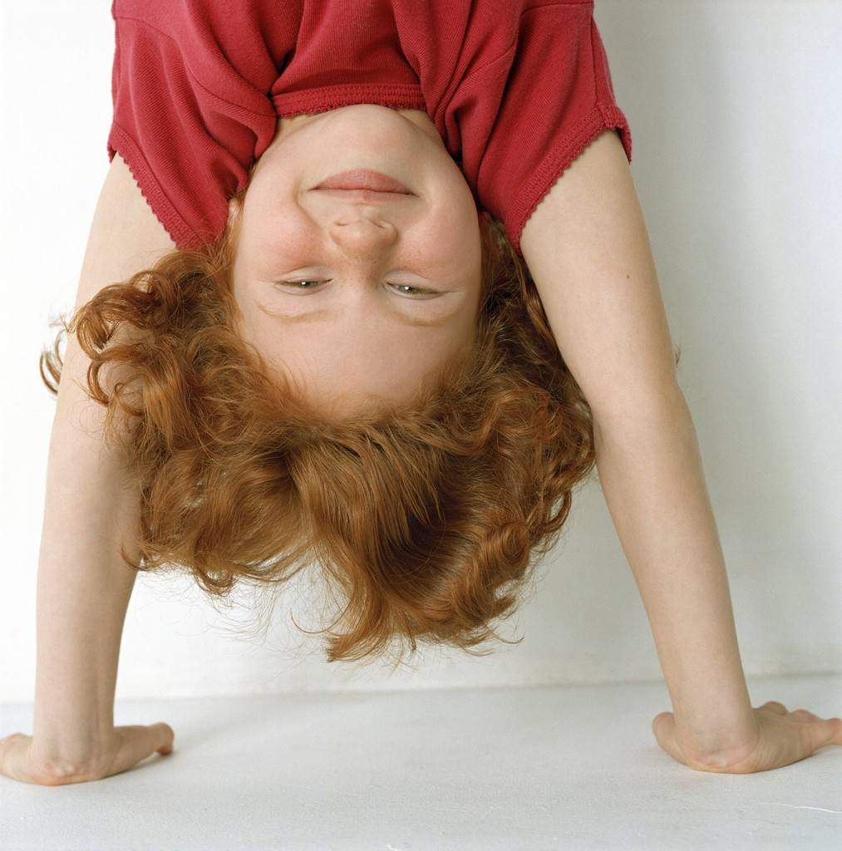
Цель
изучить методы плацебо, разобраться во влиянии эффекта на человека.

Slide 3
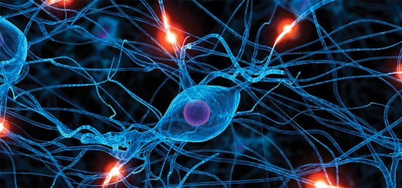
Задачи
Исследовать и изучить научную литературу посвященную методам плацебо;
Изучить основные понятия, формулировки, сферы применения эффектов внушения и зависимость действия плацебо;
Изучить процессы внушения и исследовать его непосредственное влияние на физическое и психическое состояние человека;
Сделать соответствующие выводы. изучить методы плацебо, разобраться во влиянии эффекта на человека.

Slide 4
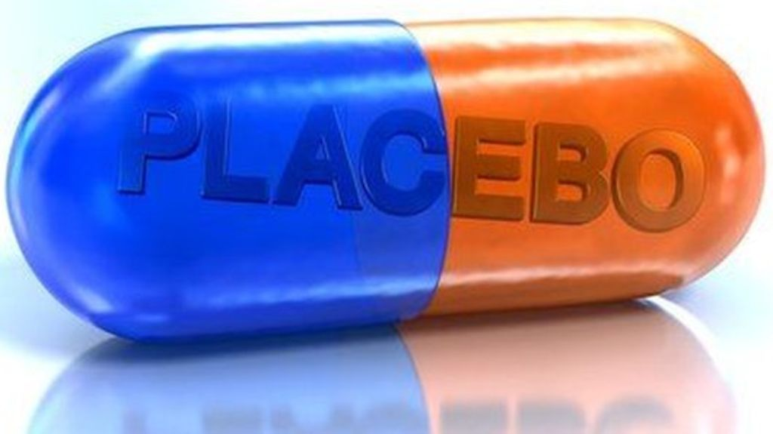
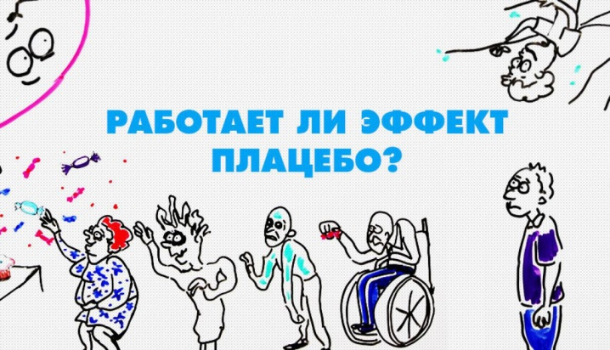
Объект исследования - методы
.
. Предмет исследования - влияние эффекта плацебо на человека и необходимость их использования.

Slide 5
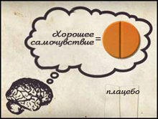
Эффект плацебо
– это вещество без явных лечебных свойств, используемое в качестве лекарственного средства, лечебный эффект которого связан с верой самого пациента в действенность препарата.
Иногда капсулу или таблетку с плацебо называют пустышкой. В качестве вещества для плацебо часто используют лактозу.

Slide 6
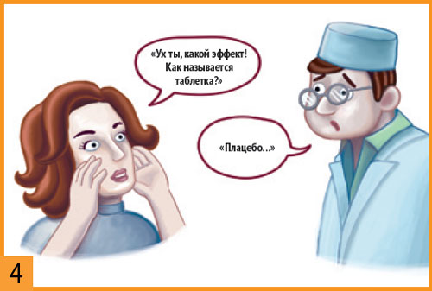
Эффект плацебо
- явление улучшения здоровья человека благодаря тому, что он верит в эффективность некоторого воздействия, в действительности нейтрального.

Slide 7
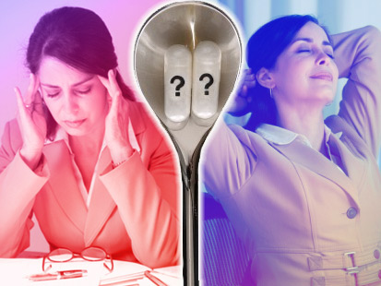
Классификация эффекта плацебо
Положительный
плацебо-эффект
Отрицательный
плацебо - эффект
Микст (или смешанный) плацебо-эффект

Slide 8
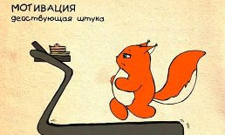
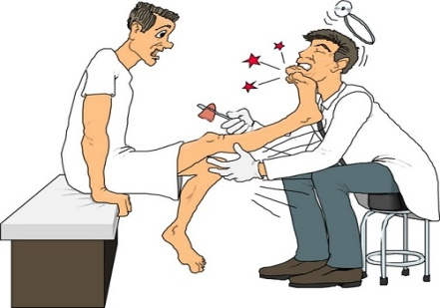
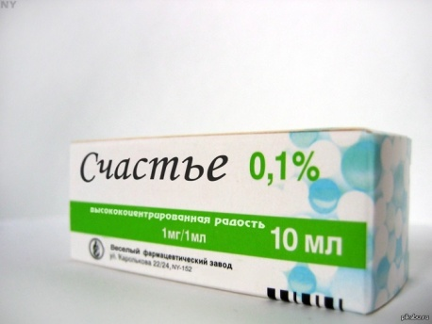
Механизм эффекта плацебо
САМОВНУШЕНИЕ
Основные факторы способствующие внушению:
ожидание,
мотивация,
условные рефлексы,
эндогенный опиат.

Slide 9
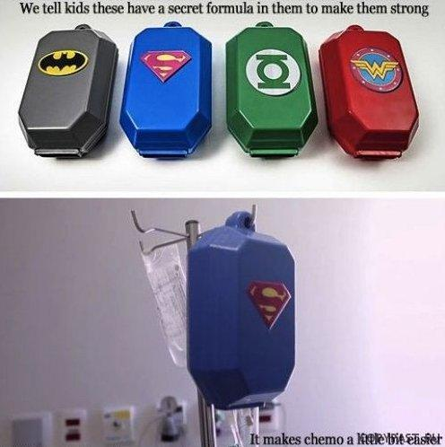
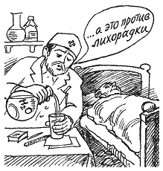
Восприятие плацебо человеком зависит от:
степени доверчивости и
внушаемости человека;
уверенности и зрелости врача, его компетентности и профессионализма;
окружающей обстановки.

Slide 10
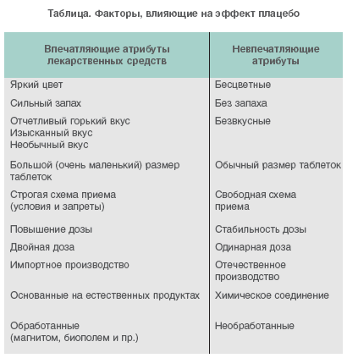
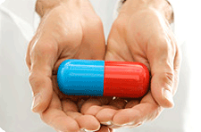
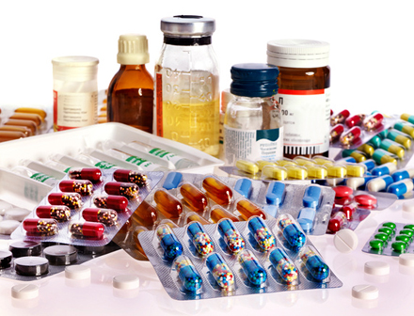
Психологические компоненты фармакотерапии
Репутация лекарства.
Название препарата.
Текст вкладыша в упаковке.
Цвет.
Вкус лекарства.
Размер лекарственной формы
Цена лекарства

Slide 11
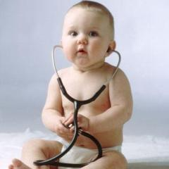
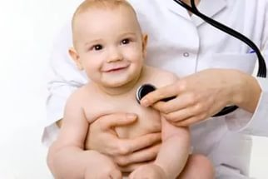
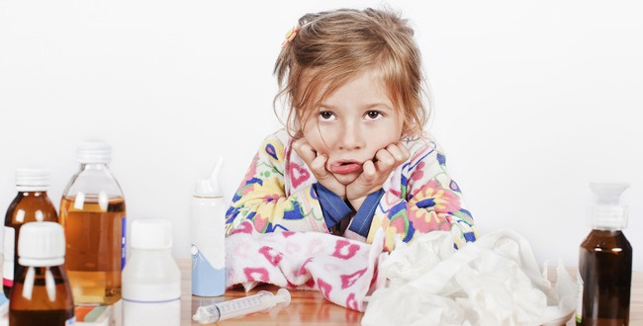
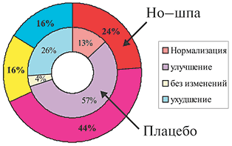
Плацебо в фармакотерапии
Расстройство сна
Стенокардия
Тревожные состояния
Панические расстройства
Наркотическая зависимость
Алкогольная зависимость

Slide 12
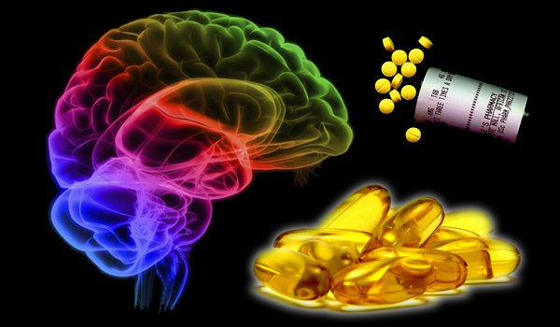
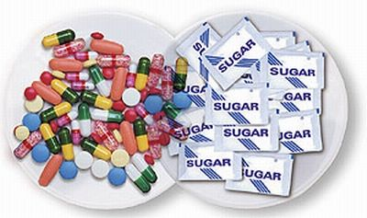
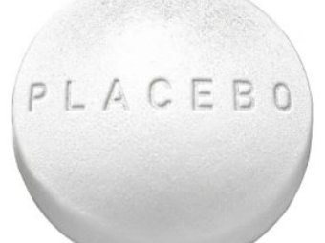
Заключение
Эффект плацебо переводит наши убеждения о лечении непосредственно и порой каким-то удивительным образом в материальную действительность.
Он демонстрирует нашу природную способность восстанавливать здоровье.
Эффект плацебо переводит наши убеждения о лечении непосредственно и порой каким-то удивительным образом в материальную действительность.
Он демонстрирует нашу природную способность восстанавливать здоровье.
Он находится в явном противоречии с идеей о том, что болезнь сосредоточена только в теле.

Slide 13
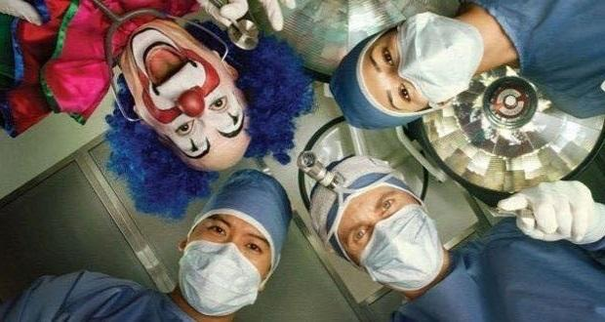
На мой взгляд, плацебо эффекты не должны оставаться без внимания. Необходимо оценивать плацебо-терапию на уровне лекарственной терапии.
Эффект плацебо не только способствует выздоровлению. Он опирается на наши ожидания, надежды и опасения.

Slide 14
Литература
1. http://rpt.health-ua.com/article/22.html
2.http://ru.wikipedia.org/wiki/%D0%9F%D0%BB%D0%B0%D1%86%D0%B5%
3.http://nlp-system.com/effekt_placebo.php
Рекомендуем просмотр фильма «Целитель Адамс», режиссер: Том Шэдьяк.
Ролик «Научпок» «Работает ли эффект плацебо»

